Slide 1

第六章 图

Slide 2


本章内容
1
图的定义与基本术语
2
案例引入
3
图的类型定义
4
图的存储结构
5
图的遍历
6
图的应用
7
案例分析与实现

Slide 3
本章目标
01
掌握：图的基本概念及相关术语和性质
熟练掌握：图的邻接矩阵和邻接表两种存储表示方法
熟练掌握：图的两种遍历方法DFS和BFS
熟练掌握：最短路算法（Dijkstra、Floyd）、构造最小生成树的两种算法（Prim、Kruskal）、拓扑排序方法、求解关键路径的方法
OPTION
02
OPTION
03
OPTION
04
OPTION

Slide 4
本章内容
1
图的定义与基本术语
2
案例引入
3
图的类型定义
4
图的存储结构
5
图的遍历
6
图的应用
7
案例分析与实现

Slide 5
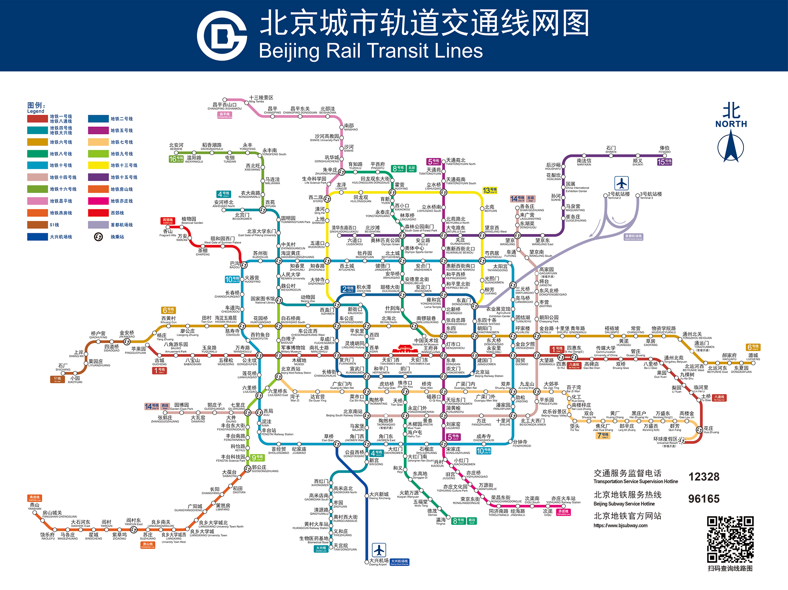
6.1 图的定义和基本术语
图的定义
图：Graph=(V,E)
V：顶点(数据元素)的有穷非空集合；
E：边的有穷集合。

Slide 6
6.1 图的定义和基本术语
V0
V1
V0
V1
V0
V1
V2
V0弧尾，V1弧头
V3
V4
V2
V3
有向图和无向图
若用箭头标明了边是有方向性的，则称这样的图为有向图，否则称为无向图
无向图边用圆括号表示，(v,w)与(w,v)表示的结果相同。顶点v和w互为邻接点，边(v,w)依附于顶点v与w。有向图弧<v,w>，则称v邻接到w，w邻接于v
有向图中一条弧<v,w>与<w,v>表示的结果不相同，用尖括号表示。边<v,w>中v为弧尾，w为弧头

Slide 7
6.1 图的定义和基本术语
2
2
1
3
1
3
n(n-1)/2 条边
n(n-1) 条边
完全图
无向完全图:无向图任意两顶点都有一条直接边相连接。
有向完全图:有向图中任意两顶点之间都有方向互为相反的两条弧相连接。
边(弧)数很少(e<nlog₂n)的图为稀疏图，反之称为稠密图。

Slide 8
6.1 图的定义和基本术语
1
5
7
2
4
5
3
2
4
6
1
3
6
度
度:一个顶点依附的边或弧的数目
出度OD(v):以顶点v为起点的有向边数
入度ID(v):以顶点v为终点的有向边数
有向图中顶点的入度和出度之和称为该顶点的度TD(v)。有向图中所有顶点的入度之和等于出度之和

Slide 9
6.1 图的定义和基本术语
V0
V1
V0
V1
V2
V2
V3
V3
V4
度
设图G的顶点数为n，边或弧数为e。则图中所有顶点的度数
和= 2*e。(每条边对图的所有顶点的度数都贡献2)

Slide 10
6.1 图的定义和基本术语
1
2
A
C
A
B
4
5
4
6
E
3
1
3
2
8
5
B
D
C
7
无向网
有向网
边的权和网
权(weight):与边有关的数据信息，可代表一个顶点到另一个顶点的距离，耗费等。
边上带权的图称为网(network)。

Slide 11
6.1 图的定义和基本术语
V0
V1
V2
V3
V4
路径：接续的边构成的顶点序列。
路径长度：路径上边或弧的数目/权值之和。
回路(环)：第一个顶点和最后一个顶点相同的路径。
简单路径：路径中顶点不重复出现的路径。
简单回路(简单环)：除路径起点和终点相同外，其余顶点均不相同的路径。

Slide 12
6.1 图的定义和基本术语
V0
V1
V0
V1
V0
V1
V2
V2
V3
V4
V3
V4
V3
(a)
(b)
(c)
子图
若有两个图G和G'，G=(V, E)， G' =(V', E' )， 满足如下条件： V' ⊆V，E' ⊆ E，即V'为V的子集，E'为E的子集，称图G'为图G的子图（Subgraph）。
例：(b)是(a)的子图，(c)图不是(a)的子图。

Slide 13
6.1 图的定义和基本术语
连通图、连通分量
连通图:无向图中任意两个顶点都是连通的(有路径)，否则称为非连通图。
无向图中，极大连通子图为该图的连通分量。
V0
V1
V4
V1
V0
V2
V2
V3
V3
V4

Slide 14
6.1 图的定义和基本术语
强连通图、强连通分量
对于有向图，若图中任意一对顶点v和w均有从一个顶点v到另一个顶点w的路径，也有从w到v的路径，则称该有向图是强连通图。有向图的极大强连通子图称为强连通分量。
极大强连通子图：该子图是G的强连通子图，将G的任何不在该子图中的顶点加入，子图不再是强连通的
V0
V1
V0
V1
V2
V3
V2
V3
强连通分量

Slide 15
6.1 图的定义和基本术语
V0
V1
V0
V1
V0
V2
V2
V3
V1
V3
V4
V3
V4
V2
V4
生成树和生成森林
生成树:连通图包含图的全部n个顶点，且以最少的边数使其连通的一个极小连通子图。必定仅包含图的n-1条边。
极小连通子图:该子图是G的连通子图，在子图中删除任何一条边，子图不再连通。
非连通图的生成树则组成一个生成森林。若图中有n个顶点，m个连通分量，则生成森林中有n-m条边。

Slide 16
6.1 图的定义和基本术语
图的运算
图的基本操作是查找、插入和删除。在操作中常常需要指出顶点在图中位置。
图中的顶点之间不存在全序的关系（即无法将图中顶点排列成一个线性序列），任一顶点的邻接点之间不存在次序关系。为了操作方便，需要将图中顶点按任意的顺序排列起来。
所谓顶点在图中的位置指的是该顶点在人为的随意排列中的位置。同理可对某个顶点的所有邻接点进行排队，在这个排队中自然形成了第1,2...m个邻接点。第k+1个邻接点为第k个邻接点的下一个邻接点，最后一个邻接点的下一个邻接点为“空”。

Slide 17
6.1 图的定义和基本术语
V0
V1
V0
V1
V2
V3
V4
V2
V3
G1
G2
图的术语小结
顶点，边或弧，弧头和弧尾，邻接点
度，出度，入度
有向图，无向图
完全图，稀疏图，稠密图
权，网
路径，回路，简单路径，简单回路
连通图，连通分量，强连通图，强连通分量
生成树，生成森林

Slide 18
本章内容
1
图的定义与基本术语
2
案例引入
3
图的类型定义
4
图的存储结构
5
图的遍历
6
图的应用
7
案例分析与实现

Slide 19
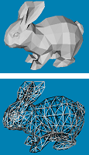
6.2 案例引入
图有什么作用?
B
500
300
200
600
200
A
C
D
400
200
700
E

Slide 20

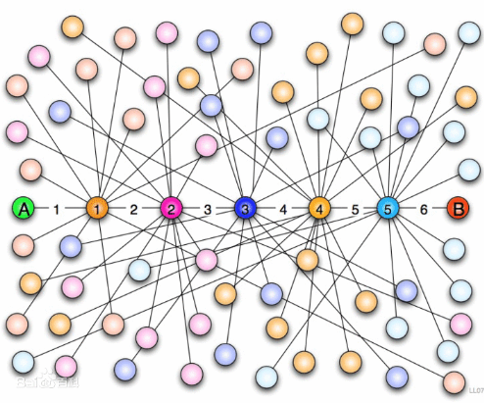
6.2 案例引入
六度空间理论
你和任何一个陌生人之间所间隔的人不会超过6个，也就是说，最多通过6个中间人你就能够认识任何一个陌生人。

Slide 21
本章内容
1
图的定义与基本术语
2
案例引入
3
图的类型定义
4
图的存储结构
5
图的遍历
6
图的应用
7
案例分析与实现

Slide 22
6.3 图的类型定义
ADT Grapha{
数据对象：
V 具有相通特性的数据元素集合，顶点集
数据关系：
R={VR}
VR={<v,w>|v,w属于V 且 P(v,w)表示从v到w的弧，P(v,w)定义了弧的意义或信息

Slide 23
6.3 图的类型定义
图的操作
CreatGraph(&G,V,VR)
//按V和E的定义构造图G。
DestroyGraph(&G)
//销毁图G。
LocateVex(G, u)
//若G中存在顶点u，返回其在图中位置，否则返回-1。
GetVex(G, v)
//在图中找到顶点v，并返回顶点v的相关信息，否则返回空。
FirstAdjVex(G, v)
//返回图中顶点v的第一个邻接顶点，若没有，返回空。
NextAdjVex(G, v, w)
//返回v的相对于w的下一个邻接顶点，若w是v的最后一个邻接点，则返回空。

Slide 24
6.3 图的类型定义
图的操作
InsertVex(&G, v)
//在图G中增添新顶点v。
DeleteVex(&G, v)
//在图G中，删除顶点v及所有和其相关的边或弧。
InsertArc(&G, v, w)
//在图G中增添一条从顶点v到顶点w的边或弧。
DeleteArc(&G, v, w)
//在图中删除一条从顶点v到顶点w的边或弧。
DFSTraverse (G, v)
//在图G中，从顶点v出发深度优先遍历图。
BFSTraverse (G,v)
//在图G中，从顶点v出发广度优先遍历图。}

Slide 25
本章内容
1
图的定义与基本术语
2
案例引入
3
图的类型定义
4
图的存储结构
5
图的遍历
6
图的应用
7
案例分析与实现

Slide 26
本章内容
4
图的存储结构
1 数组表示法
2 邻接表
3 十字链表
4 邻接多重表

Slide 27
6.4 图的存储结构--邻接矩阵
用两个数组存放顶点本身信息和各个顶点之间的邻接关系。这个矩阵称为邻接矩阵。
设图G＝(V, E)有n个确定的顶点，即V＝{v₀,v₁,…, v_{n-1}} ，则表示G中各顶点相邻关系为一个n×n的矩阵，矩阵的元素为 ：
1 若(i, j)∈E(G)或<i, j>∈E(G)
0 其它情形
若G是带权图，则邻接矩阵定义为：
w_{ij} 若(i, j)∈E(G)或<i, j>∈E(G)
∞ 其它情形
其中，w_{ij}表示边上的权值；∞可以为大于所有边上权的数
A[i][j] =
A[i][j] =

Slide 28
6.4 图的存储结构--邻接矩阵
V1 V2 V3 V4 V5
V1
V2
V1
V2
V3
V4
V5
0 | 1 | 0 | 1 | 0
1 | 0 | 1 | 0 | 1
0 | 1 | 0 | 1 | 1
1 | 0 | 1 | 0 | 0
0 | 1 | 1 | 0 | 0
V3
V4
V5
V1 V2 V3 V4
V1
V2
V1
V2
V3
V4
0 | 1 | 1 | 0
0 | 0 | 0 | 0
0 | 0 | 0 | 1
1 | 0 | 0 | 0
V3
V4

Slide 29
6.4 图的存储结构--邻接矩阵
5
V1 V2 V3 V4 V5
V1
V4
7
V1
V2
V3
V4
V5
∞ | 3 | 6 | 5 | ∞
3 | ∞ | 4 | ∞ | ∞
6 | 4 | ∞ | 8 | 9
5 | ∞ | 8 | ∞ | 7
∞ | ∞ | 9 | 7 | ∞
6
8
V5
3
V2
V3
9
4

Slide 30
6.4 图的存储结构--邻接矩阵
无向图(网)的邻接矩阵特点：
矩阵是对称的；可压缩存储(上/下三角) ；
第i行或第i列非0(非∞)的个数为顶点i的度；
矩阵中非0(非∞)的个数的一半为图中边的数目；
很容易判断顶点i和顶点j之间是否有边相连(看矩阵中i行j列值是否为非0(非∞))。
有向图(网)的邻接矩阵特点：
矩阵不一定是对称的；
第i行中非0(非∞)的个数为顶点i的出度；
第i列中非0(非∞)的个数为顶点i的入度；
矩阵中非0(非∞)的个数为图中弧的数目；
很容易判断顶点i和顶点j是否有弧相连。

Slide 31
6.4 图的存储结构--邻接矩阵
图的邻接矩阵数据类型描述
#define MaxInt 32767
#define MVNum 100
typedef char VerTexType;
typedef int ArcType;
typedef struct {
VerTexType vexs[MVNum]; //顶点
ArcType arcs[MVNum][MVNum]; //边或弧
int vexnum, arcnum; //顶点数，边数
} AMGraph;

Slide 32
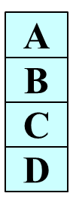
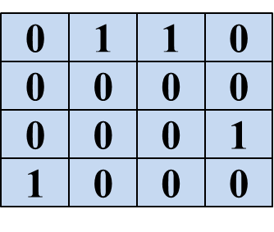
6.4 图的存储结构--邻接矩阵
A
B
vexs
arcs
C
D
vexnum
4
arcnum
4

Slide 33
6.4 图的存储结构--邻接矩阵
邻接矩阵法优点
容易实现图的操作，如：求某顶点的度、判断顶点之间是否有边（弧）、找顶点的邻接点等。
邻接矩阵法缺点
n个顶点需要n*n个单元存储边(弧);空间复杂度为O(n²)。 对稀疏图而言尤其浪费空间。
适合存储稠密图

Slide 34
6.4 图的存储结构--邻接矩阵
采用邻接矩阵表示法创建无向网
输入总顶点数和总边数
依次输入点的信息存入顶点表中
初始化邻接矩阵，使每个权值初始化为极大值
构造邻接矩阵

Slide 35
6.4 图的存储结构--邻接矩阵
Status CreateUDN(AMGraph &G){ //采用邻接矩阵表示法，创建无向网G
cin>>G.vexnum>>G.arcnum;
for(i = 0; i<G.vexnum; ++i)
cin>>G.vexs[i];
for(i = 0; i<G.vexnum; ++i) //初始化邻接矩阵，边的权值均置为极大值 for(j = 0; j<G.vexnum;++j)
G.arcs[i][j] = MaxInt;
for(k=0; k<G.arcnum; ++k){ //构造邻接矩阵
cin>>v1>>v2>>w;
i=LocateVex(G, v1); //确定v1在G中的位置
j=LocateVex(G, v2);
G.arcs[i][j] = w; //边<v1, v2>的权值为w
G.arcs[j][i] = w; //边<v2, v1>的权值为w
}
return OK;
}

Slide 36
6.4 图的存储结构--邻接矩阵
int LocateVex(AMGraph G,VerTexType u) {
//若G中存在u,则返回该顶点在图中位置;否则返回-1
int i;
for(i=0; i<G.vexnum; ++i)
if(u==G.vexs[i])
return i;
return -1;
}

Slide 37
6.4 图的存储结构--邻接表
顶点域 | 表头指针
data | firstarc
邻接点域 | 指针域 | 边信息
adjvex | nextarc | info
邻接表是图的一种顺序存储与链式存储结合的存储方法
单链表用来存放边的信息
数组用来存放顶点本身的数据信息

Slide 38
6.4 图的存储结构--邻接表
typedef struct{
AdjList vertices;
int vexnum,arcnum;
}ALGraph;
图的邻接表数据类型描述：
#define MVNum 100
typedef struct ArcNode{ //边或弧
int adjvex;
struct ArcNode *next;
OtherInfo *info;
}ArcNode;
typedef struct VNode{ //顶点
VerTexType data;
ArcNode *firstarc;
}VNode, AdjList[MVNum];

Slide 39
6.4 图的存储结构--邻接表
V0
V1
0 | V0
1 | V1
2 | V2
3 | V3
4 | V4
1
3
0
2
4
V2
1
3
4
V3
V4
0
2
1
2
特点：设无向图中顶点数为n，边数为e，
则它的邻接表需要n个头结点和2e个表结点。
顶点Vi的度 TD（Vi）= 链表i中的表结点数。
类似与树的孩子链表表示法

Slide 40
6.4 图的存储结构--邻接表
V0
V1
0 | V0
1 | V1 | ∧
2 | V2
3 | V3
1
2
3
V2
V3
0
特点：n个顶点，e条弧的有向图需n个表头结点，e个表结点
第i个链表中的结点个数是顶点v_{i}的出度。

Slide 41
6.4 图的存储结构--邻接表
0 | V0
1 | V1 | ∧
2 | V2
3 | V3
1
2
V0
V1
3
0
V2
V3
0 | V0
1 | V1
2 | V2
3 | V3
3
0
0
2
有向图的逆邻接表
为了便于确定顶点的入度或以顶点v_{i}为头的弧，可以建立一个有向图的逆邻接表，即对每个顶点v_{i} 建立一个以v_{i}为弧头的结点组成的链表。

Slide 42
6.4 图的存储结构--邻接表
无向图的邻接表特点
第i个链表中结点数目为顶点i的度；
所有链表中结点数目的一半为图中边数；
占用的存储单元数目为n+2e 。
有向图的邻接表特点
第i个链表中结点数目为顶点i的出度；
所有链表中结点数目为图中弧数；
占用的存储单元数目为n+e 。

Slide 43
6.4 图的存储结构--邻接表
邻接表的优点：
空间效率高；容易寻找顶点的邻接点；
邻接表的缺点：
判断两顶点间是否有边或弧，需搜索两结点对应的单链表，没有邻接矩阵方便。
适合存储稀疏图

Slide 44
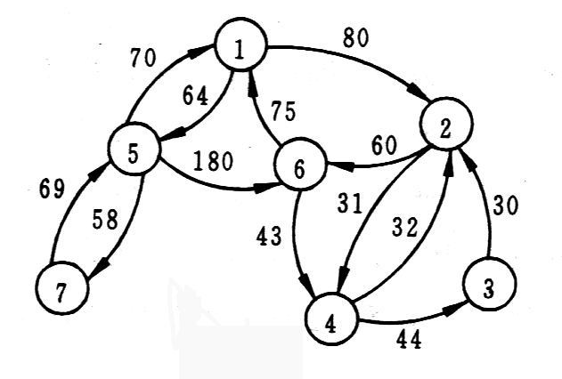
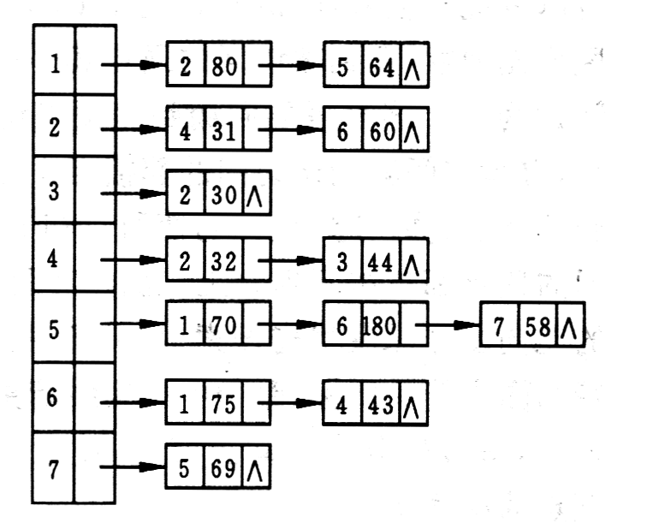
6.4 图的存储结构--邻接表
例. 已知某有向网的邻接表，请画出该网络。

Slide 45
6.4 图的存储结构--邻接表
邻接表与邻接矩阵的异同
联系：邻接表中每个链表对应于邻接矩阵中的一行，链表中结点个数等于该行中非零元素的个数。
区别
邻接矩阵是唯一的(行列号与顶点编号一致)，但邻接表不唯一(链接次序与顶点编号无关)。
邻接矩阵的空间复杂度为O(n²),而邻接表的空间复杂度为O(n+e)。
用途
邻接矩阵多用于稠密图的存储
邻接表多用于稀疏图的存储

Slide 46
6.4 图的存储结构--邻接表
Status CreateUDG(ALGraph &G){ //采用邻接表表示法，创建无向图G
cin>>G.vexnum>>G.arcnum; //输入总顶点数，总边数
for(i = 0; i<G.vexnum; ++i){ //输入各点，构造表头结点表
cin>>G.vertices[i].data; G.vertices[i].firstarc=NULL; //初始化表头为NULL
}
for(k = 0; k<G.arcnum;++k){ //输入各边，构造邻接表
cin>>v1>>v2; i = LocateVex(G, v1); j = LocateVex(G, v2);
p1=new ArcNode; //生成一个新的边结点*p1
p1->adjvex=j; //邻接点序号为j
p1->nextarc= G.vertices[i].firstarc; G.vertices[i].firstarc=p1;
//将新结点*p1插入顶点vi的边表头部
p2=new ArcNode; //生成对称的新的边结点*p2
p2->adjvex=i; //邻接点序号为i
p2->nextarc= G.vertices[j].firstarc; G.vertices[j].firstarc=p2;
//将新结点*p2插入顶点vj的边表头部
}
return OK;
}

Slide 47
6.4 图的存储结构--十字链表
整体结构
通过hlink将弧头相同的弧连在一个链表上
通过tlink将弧尾相同的弧连在一个链表上
hlink链和tlink链的头结点就是顶点结点
弧结点
顶点结点
tailvex | headvex | hlink | tlink
vertex | firstin | firstout
tailvex: 指示弧尾顶点的位置；
headvex: 指示弧头顶点的位置；
hlink:指向弧头相同的下一条弧；
tlink: 指向弧尾相同的下一条弧.
vertex: 存放顶点的有关信息
firstin: 指向以该顶点为弧头
的第一个弧结点；
firstout:指向以该顶点为弧尾
的第一个弧结点。
十字链表是将有向图的邻接表和逆邻接表结合起来的一种有向图链式存储结构。(类似邻接矩阵的非0元素相连)。
结点结构
有向图的每一条弧有一个弧结点
每一个顶点必有一个顶点结点

Slide 48
6.4 图的存储结构--十字链表
有向图的十字链表存储结构：
#define MAX_VERTEX_NUM 20
typedef struct ArcBox{
int tailvex,headvex;
struct ArcBox *hlink, *tlink;
InfoType* info;
}ArcBox;
typedef struct VexNode {
VertexType data;
ArcBox * firstin, * firstout;
}VexNode;
typedef struct {
VexNode xlist[MAX_VERTEX_NUM];
int vexnum,arcnum;
}OLGraph;

Slide 49
6.4 图的存储结构--十字链表
特点：
① 顶点结点数=顶点数 ； 弧结点数=弧的条数
② 求入度：从顶点Vi出发，沿着hlink所经过的弧结点数
求出度：从顶点Vi出发，沿着tlink所经过的弧结点数
1
2
弧结点
tailvex | headvex | hlink | tlink
顶点结点
vertex | firstin | firstout
3
4
1
1
1 2
1 3
^
2
2
^
3
3
3 1
3 4
^
^
^
^
^
^
4
4
4 1
4 2
4 3
例

Slide 50
6.4 图的存储结构--十字链表
建立有向图的十字链表
void CreateDG(OLGraph G) {
cin>>G.vexnum>>G.arcnum;
for(i=0; i<G.vexnum; i++){//初始化顶点
cin>>G.xlist[i].data;
G.xlist[i].firstin=NULL; G.xlist[i].firstout =NULL;
}
for(k=0; k<G.arcnum; k++){//创建弧
cin>>v1>>v2;
i=LocateVex(G,v1); j=LocateVex(G,v2);
p=new ArcBox;
p->tailvex=i; p->headvex=j;
p->tlink=G.xlist[i].firstout;
p->hlink=G.xlist[j].firstin;
G.xlist[i].firstin=p;
G.xlist[j].firstout=p;
}
}

Slide 51
6.4 图的存储结构--邻接多重表
data
firstedge
mark
ivex
ilink
jvex
jlink
邻接多重表是无向图的一种链式存储结构
顶点结点结构：
data存放顶点的信息。
firstedge指向第一条依附于该顶点的边结点。
边结点的结构：
mark为标记域，用以标记该条边是否被搜索过 。
ivex 和jvex为该边所依附的两个顶点。
ilink指向下一条依附于顶点ivex的边。
jlink指向下一条依附于顶点jvex的边。

Slide 52
6.4 图的存储结构--邻接多重表
图的邻接多重表数据类型描述：
#define MAX_VERTEX_NUM 20
typedef enum { unvisited, visited } VisitIf;
typedef struct EBox{
VisitIf mark;
int ivex,jvex;
struct EBox*ilink, *jlink;
}EBox;
typedef struct VexBox{
VertexType vertex;
EBox *fistedge;
}VexBox;
typedef struct{
VexBox adjmulist[MAX_VERTEX_NUM];
int vexnum,edgenum;
}AMLGraph;

Slide 53
6.4 图的存储结构--邻接多重表
data
firstedge
mark
ivex
ilink
jvex
jlink
1
2
3
^
1
1
1 2
1 4
^
4
5
2
2
3
3
3 2
3 4
4
4
5
5
5 2
3 5
^
^
^
特点：顶点结点数为n，边结点数为e；
对需要得到边的两个顶点的一类操作很方便
例

Slide 54
6.4 图的存储结构
小结
在图的链接存储(邻接表、逆邻接表、十字链表和邻接多重表)中，表头向量需要占用n个存储单元，所有边结点需要占用2e或e存储单元，所以最多需要（n+2e）个存储单元，稀疏图采用这种存储方式可节省存储空间。
在不同的存储结构下，实现各种操作的效率可能是不同的。所以在求解实际问题时，要根据求解问题所需操作，选择合适的存储结构。

Slide 55
本章内容
1
图的定义与基本术语
2
案例引入
3
图的类型定义
4
图的存储结构
5
图的遍历
6
图的应用
7
案例分析与实现

Slide 56
本章内容
5
图的遍历
1 深度优先搜索 Depth First Search
2 广度优先搜索 Breadth First Search

Slide 57
6.5 图的遍历
图的遍历
从某个顶点出发，沿着某条搜索路径对图中所有顶点各作一次访问。
图的连通性、拓扑排序、关键路径等问题的基础。
图访问的难点
非连通图
回路：可以设置一个全局型标志数组visited[n]来标志某个顶点是否被访过，未访问的值为0，访问过的值为1。
图的遍历方法
深度优先搜索遍历
广度优先搜索遍历

Slide 58
6.5 图的遍历--深度优先搜索
深度优先搜索遍历类似于树的先序遍历，深度优先搜索是一种递归的过程。
算法思想：
假定给定图G的初态是所有顶点均未被访问过，在G中任选一个顶点v作为遍历的初始点，访问此顶点，然后依次从v的未被访问的邻接点出发深度优先遍历图，直到图中所有和v有路径相通的顶点都被访问到；
若此时尚有顶点未被访问，则另选图中一个未曾被访问的顶点作起始点，重复上述过程，直至图中所有顶点都被访问到为止。
由于没有规定访问邻接点的顺序,深度优先序列不唯一

Slide 59
6.5 图的遍历--深度优先搜索
V1
深度遍历：V1⇒ V2 ⇒V4 ⇒ V8 ⇒V5 ⇒V3 ⇒V6 ⇒V7
V2
V3
V4
V5
V6
V7
V8
V1
V1
V2
V3
V2
V3
V4
V5
V6
V7
V4
V5
V6
V7
V8
V8
深度遍历：V1⇒ V2 ⇒V4 ⇒ V8 ⇒V5 ⇒V6 ⇒V3 ⇒V7
深度遍历：V1⇒ V2 ⇒V4 ⇒ V8 ⇒V3 ⇒V6 ⇒V7 ⇒V5

Slide 60
6.5 图的遍历--深度优先搜索
连通：从某一个顶点出发可以访问到图中所有顶点
非连通：访问到一部分顶点，再从未被访问的顶点中选一个顶点出发访问未被访问的顶点
算法实现：
访问顶点v，将其访问标记置为访问过，即visited[v]=1；
搜索与顶点v有边相连的下一个顶点w，若w未被访问过，则访问它，并重置w的访问标记访问过，visited[w]=1，然后从w开始重复此过程
若w已访问，再访问与v有边相连的其它顶点；
若与v有边相连的顶点都被访问过，则退回到前一个访问顶点并重复刚才过程，直到图中所有顶点都被访问完止。

Slide 61
6.5 图的遍历--深度优先搜索
图的深度优先遍历的算法：
bool visited[MVNum]; //访问标志数组，全局数组
void DFSTraverse(Graph G) //对图G作深度优先遍历
{
for(v=0; v<G.vexnum; v++)
visited[v]=False;
for(v=0; v<G.vexnum; v++) //对尚未访问的顶点调用DFS
{
if(visited[v]==False) DFS(G,v);
}
｝

Slide 62
6.5 图的遍历--深度优先搜索
void DFS(Graph G, int v){
cout<<v; //访问及应用
visited[v]=True;
//w为v的首个邻接点；w存在；w赋值为v的下一个邻接点
for(w=FisrtAdjVertex(G,v); w>=0; w=NextAdjVertex(G,v,w))
if(visited[w]==False)
DFS(G, w);
}

Slide 63
6.5 图的遍历--深度优先搜索
V0
V1
0 | 1 | 0 | 1 | 0
1 | 0 | 1 | 0 | 1
0 | 1 | 0 | 1 | 1
1 | 0 | 1 | 0 | 0
0 | 1 | 1 | 0 | 0
V2
V3
V4
void DFS_AM(AMGraph G, int v){ //邻接矩阵存储
cout<<v; //访问及应用
visited[v]=True;
//w为v的首个邻接点；w存在；w赋值为v的下一个邻接点
for(w=0; w<G.vexnum; w++)
if( (G.arcs[v][w]!=0) && visited[w]==False)
DFS_AM(G, w);
}

Slide 64
6.5 图的遍历--深度优先搜索
void DFS_AL(ALGraph G, int v) { //邻接表
cout<<v; //访问及应用
visited[v]=True;
p=G.vertices[v].firstarc;
while(p){
w=p->adjvex;
if (visited[w]==FALSE)
DFS_AL(G, w);
p=p->nextarc;
}
}
0 | V0
1 | V1
2 | V2
3 | V3
4 | V4
1
3
0
2
4
1
3
4
0
2
1
2
V0
V1
V2
V3
V4

Slide 65
6.5 图的遍历--深度优先搜索
DFS复杂度
在遍历时，对图中每个顶点至多调用一次DFS 函数，因为一旦某个顶点被标志成已被访问，就不再从它出发进行搜索。因此，遍历图的过程实质上是对每个顶点查找其邻接点的过程。其耗费的时间则取决于所采用的存储结构。
用邻接矩阵表示n个顶点数的图存储结构时，查找每个顶点的邻接点所需时间为O(n²) 。
用邻接表作图的存储结构时，e为边(弧)的数，找邻接点所需时间为O(e)。时间复杂度为O(n+e)。

Slide 66
6.5 图的遍历--广度优先搜索
广度优先搜索遍历类似于树的按层次遍历。
算法思想：
在G中选一顶点v作为初始点，访问，然后依次访问v的各个未曾访问的邻接点，然后分别从这些邻接点出发依次访问它们的邻接点，并使“先被访问的顶点的邻接点先访问”，直至图中所有已被访问的顶点的邻接点都被访问到。
若此时图中尚有顶点未被访问，则另选一个未曾被访问的顶点重复上述过程，直至图中所有顶点都被访问到为止。
广度优先搜索遍历图的过程中以v为起始点，由近至远，依次访问和v有路径相通且路径长度为1，2，…的顶点。
由于没有规定访问邻接点的顺序,深度优先序列不唯一

Slide 67
6.5 图的遍历--广度优先搜索
V1
广度遍历：V1⇒ V2 ⇒V3 ⇒ V4 ⇒V5 ⇒V6 ⇒V7 ⇒V8
V2
V3
V4
V5
V6
V7
V8
V1
广度遍历：V1⇒ V2 ⇒V3 ⇒ V4 ⇒V6 ⇒V7 ⇒V8 ⇒V5
V2
V3
V4
V5
V6
V7
V8

Slide 68
6.5 图的遍历--广度优先搜索
基本实现
访问顶点v，将其访问标志置为已被访问，即visited[v]=1
接着依次访问与顶点v有边相连的所有顶点w₁,w₂,…,w_{k}
然后再按顺序访问与w₁,w₂,…,w_{k}有边相连又未曾访问过的顶点；依此类推，直到图中所有顶点都被访问完为止
注意：为实现3，需保存在步骤2中访问的顶点，而且访问这些顶点邻接点的顺序为：先保存的顶点，其邻接点先被访问。BFS需设置队列Q保存已访问的顶点，控制遍历顶点的顺序

Slide 69
6.5 图的遍历--广度优先搜索
void BFS(Graph G, int v){
cout<<v; visited[v]=True;
InitQueue(Q);
EnQueue(Q,v);
while(!QueueEmpty(Q)){
DeQueue(Q,u);
for (w=FisrtAdjVex(G,u); w>=0; w=NextAdjVex(G,u,w))
if(!visited[w]){
cout<<w; visited[w]=True;
EnQueue(Q,w);
}
}
}

Slide 70
6.5 图的遍历--广度优先搜索
void BFS_AM(AMGraph G, int v) { //从顶点v遍历(邻接矩阵)
int Queue[G.vexnum]; //Q为队列
int front=rear=0; //f,r分别指示队列头，尾位置
cout<<v; visited[v]=True;
Queue[rear]=v ; rear++; //入队
while(front<rear){ //队不空
i=Queue[front] ; front++; //出队
for(j=0; j<0G.vexnum; j++){
if ((G.arcs[i][j]==1) && (visited[j]==False)) {
cout<<j; visited[j]=True;
Queue[rear]=j; rear++; //入队
}
}
}
}

Slide 71
6.5 图的遍历--广度优先搜索
void BFS_AL(ALGraph G, int v) { //从顶点v遍历(邻接表)
int Queue[G.vexnum]; //Q为队列
int front=rear=0; //f,r分别指示队列头，尾位置
cout<<v; visited[v]=True;
Queue[rear]=v; rear++; //入队
while(front<rear) {
i=Queue[front]; front++; //出队
p=G.vertices[i].firstarc; w=p->adjvex;
while(p){
if (visited[w]==False){
cout<<v; visited[w]=True;
Queue[rear]=w; rear++; //入队
}
p=p->nextarc;
}
}
}

Slide 72
6.5 图的遍历--广度优先搜索
BFS复杂度
遍历的实质上是通过边找临接顶点的过程，与DFS一致，其耗费的时间则取决于所采用的存储结构。
用邻接矩阵表示n个顶点数的图存储结构时，查找每个顶点的邻接点所需时间为O(n²) 。
用邻接表作图的存储结构时，e为边(弧)的数，找邻接点所需时间为O(e)。时间复杂度为O(n+e)。

Slide 73
6.5 图的遍历--广度优先搜索
data
firstarc
adjvex
nextarc
0
3
2
1
v0
^
1
v1
4
0
广度遍历：V0⇒
V3 ⇒
V4
^
2
v2
V2 ⇒
0
4
^
V1 ⇒
3
v3
4
0
^
4
v4
3
2
1
^
cout<<v; visited[v]=True;
Queue[rear]=v ; rear++; //入队
while(front<rear){ //队不空
i=Queue[front] ; front++; //出队
for(j=0; j<0G.vexnum; j++){
if ((G.arcs[i][j]==1)&&(visited[j]==False)){
cout<<j; visited[j]=True;
Queue[rear]=j; rear++;//入队
}
}
}
V0
V1
V2
V3
V4

Slide 74
本章内容
1
图的定义与基本术语
2
案例引入
3
图的类型定义
4
图的存储结构
5
图的遍历
6
图的应用
7
案例分析与实现

Slide 75
1 最小生成树
2 最短路径
3 拓扑排序
4 关键路径

Slide 76
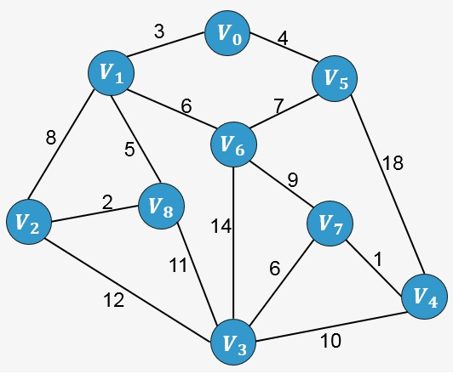
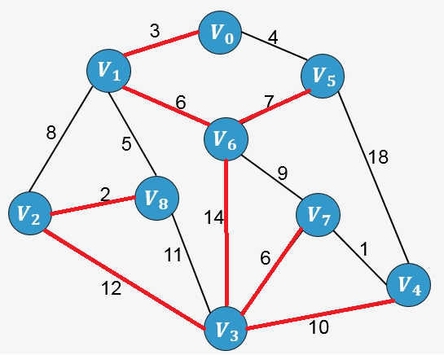

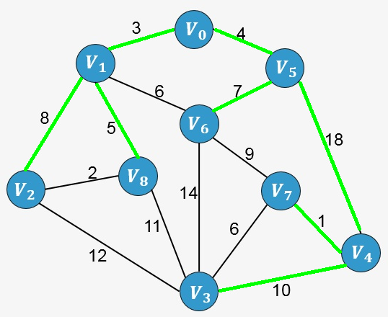
6.6 图的应用--最小生成树
回顾：生成树
一个图可以有许多棵不同的生成树
生成树特点
Vexs=Edges
生成树是图的极小连通子图
在生成树中再加一条边必然形成回路

Slide 77
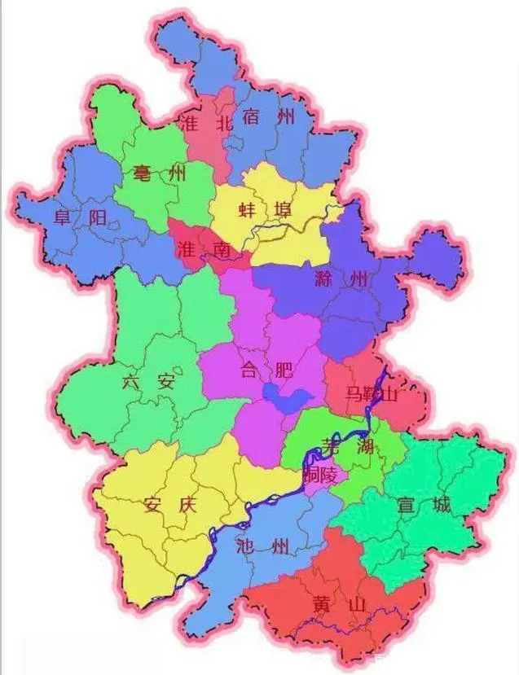
6.6 图的应用--最小生成树
问题提出
n个城市间建立通信最小代价网络
顶点：表示城市
权重：城市间通信线路代价
问题分析
n个城市，最多可设置n(n-1)/2条线路，最少需n-1条线路；
问题转化：如何在可能的线路中选择n-1条，能把所有城市(顶点)均连起来，且总耗费(各边权值之和)最小。

Slide 78
6.6 图的应用--最小生成树
最小生成树定义
对于带权的连通图G，其生成树也是带权的。把生成树各边的权值总和称为该生成树的权。权最小的生成树称为最小生成树。
最小生成树构造
普里姆(Prim)算法
克鲁斯卡尔(Kruskal)算法

Slide 79
6.6 图的应用--最小生成树
Prim算法:
假设G=(V,E)是一个具有n个顶点的连通网络，G'=(U,T)是G的最小生成树，其中U是G'的顶点集，T是G'的边集，U和T的初值均为空。
从V中任取一个顶点(u₁)，将此顶点并入U中，此时最小生成树顶点集U={u₁}；
从那些其一个端点在U中，一个端点在U外(V-U)的边集中，找一条最短的边，假定该边为(u,v),其中u∈U，v∈(V-U),并把该边(u,v)和顶点v分别并入G'的边集T和顶点集U；
如此进行下去，每次往生成树里并入一个顶点和一条边，直到n-1次后，把所有n个顶点都并入生成树G'的顶点集U中，此时U=V，T中包含有n-1条边；G'就是得到的最小生成树。

Slide 80
6.6 图的应用--最小生成树
U: {
V-U:{
}
Prim方法
1
2
3
4
5
6
}
1
5
6
1
1
1
1
2
4
5
5
1
1
3
3
2
3
6
4
3
4
6
5
6
1
1
6
1
1
2
1
4
2
5
4
1
4
5
3
3
3
2
3
2
4
4
4
2
6
5
6
6

Slide 81
7.4图的连通性问题--最小生成树
Prim算法描述（以邻接矩阵存储）
U＝{u1}, T={}；
while(U≠V) {
(u，v)＝min{w_{uv}; u∈U, v∈V-U }
T＝T+{(u,v)}
U＝U+{v}
}
Prim算法的时间复杂度为O(n²)，与网中的边数无关，适用于求边稠密的网的最小生成树。

Slide 82
6.6 图的应用--最小生成树
有关数据的存储结构
设置一个辅助数组closedge，它包括两个域：
Lowcost：用来保存集合V-U中各顶点与集合U中各顶点构成的边中具有最小权值的边的权值；
Adjvex：用来保存依附于该边的在集合U中的顶点。

Slide 83
6.6 图的应用--最小生成树
void MiniSpanTree_Prim(AMGraph G,VerTexType u){
k=LocateVex(G,u); //取得顶点u的位置
for(j=0; j<G.vexnum; ++j)
if(j!=k) closedge[j]={ u, G.arcs[k][j].adj };
closedge[k].lowcost=0;
for(i=1; i<G.vexnum; ++i){
k=min(closedge);
u0=closedge[k]; v0=G.vexs[k];
cout<<u0<<v0;
colsedge[k].lowcost=0;
for(j=0;j<G.vexnum;++j)
if (G.arcs[k][j]<colsedge[j].lowcost)
closedge[j]={G.vexs[k],G.arcs[k][j]};
}
}
寻找当前最小权值
第k个顶点归并到集合U
新顶点并入U后
重新选择最小边

Slide 84
6.6 图的应用--最小生成树
U
U={ V0 }
V-U={ V1,V2,V3,V4,V5 }
V0
6
5
i
adjvex
lowcost
0 1 2 3 4 5
1
V1
5
5
V3
0 | 0 | 0 | 0 | 0 | 0
0 | 6 | 1 | 5 | max | max
V2
3
6
4
2
6
V4
V5
U={ V0,V2 }
V-U={ V1,V3,V4,V5 }
U
V0
6
5
i
adjvex
lowcost
0 1 2 3 4 5
1
V1
5
5
V3
0 | 2 | 0 | 0 | 2 | 2
0 | 5 | 0 | 5 | 6 | 4
V2
3
6
4
2
6
V4
V5

Slide 85
6.6 图的应用--最小生成树
U
U={ V0,V2,V5 }
V-U={ V1,V3,V4 }
V0
6
5
i
adjvex
lowcost
0 1 2 3 4 5
1
V1
5
5
V3
0 | 2 | 0 | 5 | 2 | 0
0 | 5 | 0 | 2 | 6 | 0
V2
3
6
4
2
6
V4
V5
U={V0,V2,V5,V3 }
V-U={ V1,V4}
U
V0
i
adjvex
lowcost
0 1 2 3 4 5
6
5
1
0 | 2 | 0 | 0 | 2 | 0
0 | 5 | 0 | 0 | 6 | 0
V1
5
5
V3
V2
3
6
4
2
6
V4
V5

Slide 86
6.6 图的应用--最小生成树
U={ V0,V2,V5,V3,V1 }
V-U={ V4 }
U
i
adjvex
lowcost
0 1 2 3 4 5
V0
6
5
0 | 0 | 0 | 0 | 1 | 0
0 | 0 | 0 | 0 | 3 | 0
1
V1
5
5
V3
V2
3
6
4
2
6
V4
V5
U={V0,V2,V5,V3,V1,V4 }
V-U={ }
U
i
adjvex
lowcost
0 1 2 3 4 5
V0
6
5
1
0 | 0 | 0 | 0 | 0 | 0
0 | 0 | 0 | 0 | 0 | 0
V1
5
5
V3
V2
3
6
4
2
6
V4
V5

Slide 87
6.6 图的应用--最小生成树
1
V0
1
6
5
2
4
1
5
V1
5
5
V3
V2
3
3
2
3
4
2
6
4
6
V4
V5
5
6
Kruskal算法
将图G中的边按权值从小到大的顺序依次选取，若选取的边使生成树G'不形成环路，则把它并入T中，保留作为生成树G'的一条边，若选取的边使生成树G'形成环路，则将其舍弃，如此进行下去，直到T中包含n-1条边为止。此时的T即为最小生成树。
时间复杂度为O(eloge)

Slide 88
6.6 图的应用--最小生成树
void MiniSpanTree_Kruskal(AMGraph G){
Sort(G); //将数组Edge中的元素按权值从小到大排序
for(i = 0; i < G.vexnum; ++i) //辅助数组，表示各顶点自成一个连通分量
Vexset[i] = i;
for(i = 0; i < G.arcnum; ++i){ //依次查看排好序的数组Edge中的边是否在同一连通分量上
v1 =LocateVex(G, Edge[i].Head); //v1为边的始点Head的下标
v2 =LocateVex(G, Edge[i].Tail); //v2为边的终点Tail的下标
vs1 = Vexset[v1]; //获取边Edge[i]的始点所在的连通分量vs1
vs2 = Vexset[v2]; //获取边Edge[i]的终点所在的连通分量vs2
if(vs1 != vs2){ //边的两个顶点分属不同的连通分量
cout << Edge[i].Head << "-->" << Edge[i].Tail << endl; //输出此边
for(j = 0; j < G.vexnum; ++j) //合并vs1和vs2两个分量，即两个集合统一编号
if(Vexset[j] == vs2) Vexset[j] = vs1; //集合编号为vs2的都改为vs1
}
}
}

Slide 89
6.6 图的应用--最小生成树
Prim
19
a
b
a
b
5
5
12
14
14
c
c
7
18
e
e
8
16
8
16
3
3
g
d
g
d
21
27
21
f
f
所得生成树权值和
= 14+8+3+5+16+21 = 67

Slide 90
6.6 图的应用--最小生成树
19
a
b
a
b
5
5
12
12
14
14
c
c
7
18
e
e
16
16
8
8
3
3
g
d
g
d
21
27
21
f
f
所得生成树权值和
= 14+8+3+5+16+21 = 67
Kruskal

Slide 91
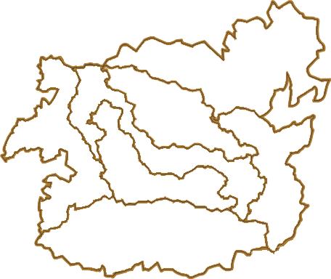
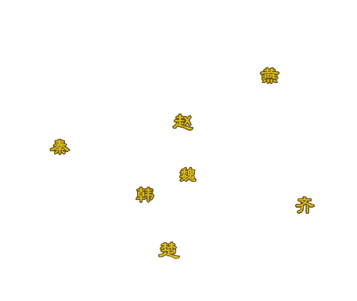
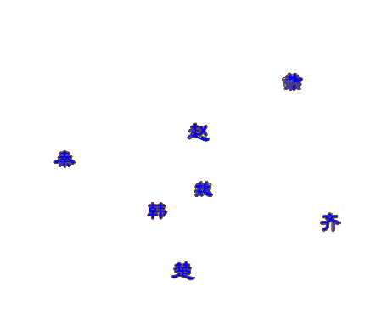
6.6 图的应用--最小生成树
现有战国七雄图，秦欲灭六国，考虑到各国山川河流等地形，各国间攻打成本不同，设计最优的攻打策略
U:
秦
→韩
→赵
→魏
→楚
→燕
→齐
秦国~赵国：3
秦国~魏国：4
秦国~韩国：2
魏国~赵国：6
魏国~齐国：8
魏国~韩国：5
齐国~燕国：9
齐国~楚国：9
燕国~赵国：7
楚国~韩国：5
V-U:
秦
赵
魏
楚
齐
韩
燕
V:
秦
赵
魏
楚
齐
韩
燕
7
3
6
9
4
2
8
5
5
9

Slide 92
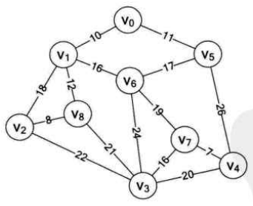
6.6 图的应用--最小生成树
练习

Slide 93
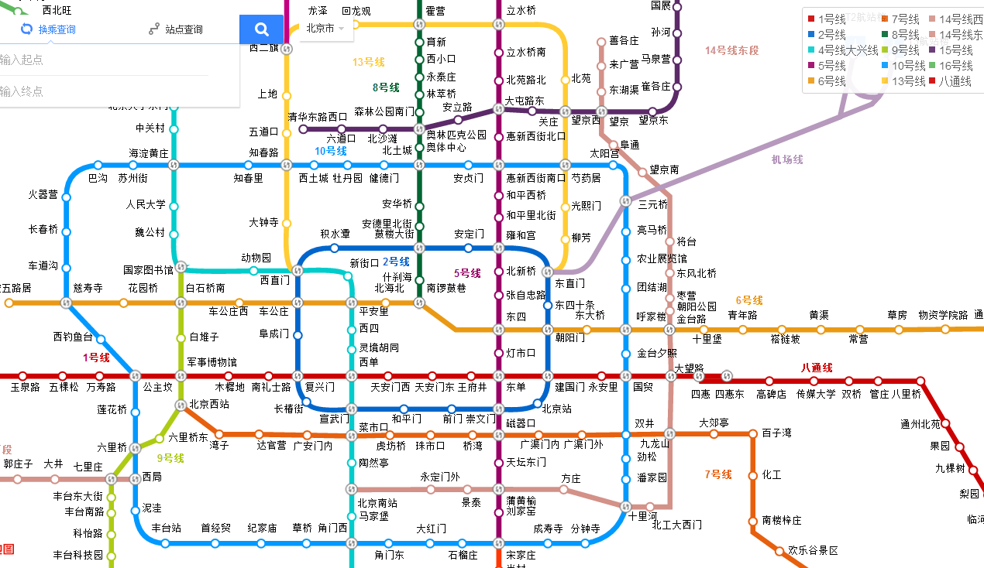
6.6 图的应用--最短路径
如何找到A到B之间一条距离最近的通路？
带权的有向图表示一个交通运输网
顶点：表示城市(车站)
边：表示城市(车站)间的交通联系
权：表示此线路的长度
模型：从某顶点出发，沿图的边到达另一顶点所经过的路径中，各边上权值之和最小的一条路径——最短路径
最短路径：从源点到目的点所有路径中长度最短者
最短路径(局部最优)与最小生成树(全局最优)不同，路径上不一定包含n个顶点

Slide 94
6.6 图的应用--最短路径
0
32
最短路径
长度
8
13
<V0 V1>
13
1
2
7
<V0 V2>
8
30
5
9
6
<V0 V2 V3>
13
3
<V0 V2 V3 V4>
19
17
21
6
2
5
<V0 V2 V3 V4 V5>
<V0 V1 V6>
20
4
两种最短路径
一顶点到其余各顶点的最短路径--Dijkstra算法
任意两顶点间的最短路径--Floyd算法

Slide 95
6.6 图的应用--最短路径
迪杰斯特拉(Dijkstra)算法思想
按路径长度递增次序产生最短路径
把顶点集合V分成两组：
S：已求出最短路径的顶点的集合
T = V-S：尚未确定最短路径的顶点集合
将T中顶点按最短路径递增的次序加入到S中

Slide 96
6.6 图的应用--最短路径
Dijkstra求最短路径步骤
采用邻接矩阵cost[N][N]来存储带权有向图
令S={V0},T={其余顶点},T中顶点Vi对应的距离值:若存在<V0,Vi>,为<V0,Vi>弧上的权值,若不存在<V0,Vi>,为∝
从T中选取一个其距离值为最小的顶点w，加入S
对T中顶点的距离值进行修改：若加进w作中间顶点，从V0到Vi的距离值更短，则修改此距离值
重复上述步骤，直到S中包含所有顶点，即S=V为止
时间复杂度O(n²)

Slide 97
6.6 图的应用--最短路径
v0
13
32
8
v1
v2
Dijkstra算法求最短路径的过程
30
7
5
9
v6
终点 从V0到各终点的最短路径及其长度
13
<V0,V1>
8
<V0,V2>
∝
30
<V0,V4>
∝
32
<V0,V6>
V2:8
<V0,V2>
13
<V0,V1>
-------
13
<V0,V2,V3>
30
<V0,V4>
∝
32
<V0,V6>
V1:13
<V0,V1>
-------
-------
13
<V0,V2,V3>
30
<V0,V4>
22
<V0,V1,V5>
20
<V0,V1,V6>
V3:13
<V0,V2,V3>
v3
…
…
…
…
…
…
…
…
-------
-------
-------
19
<V0,V2,V3,V4>
22
<V0,V1,V5>
20
<V0,V1,V6>
V4:19
<V0,V2,V3,V4>
--------
--------
--------
--------
21
<V0,V2,V3,V4,V5>
20
<V0,V1,V6>
V6:20
<V0, V1,V6>
V1
V2
V3
V4
V5
V6
Vj
17
6
2
5
v4
S
{V0,V2}
{V0,V2,V1}
{V0,V2,V1,V3}
{V0,V2,V1,V3,V4}
{V0,V2,V1,V3,V4,V6}

Slide 98
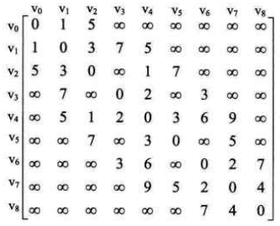
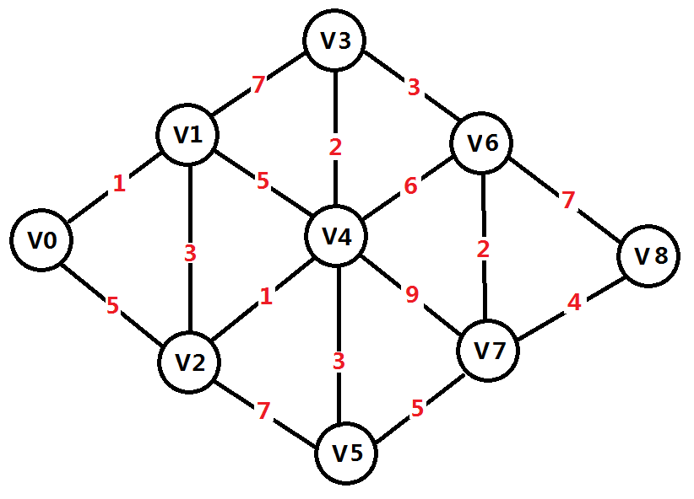
6.6 图的应用--最短路径
Dijkstra算法练习
7
1
10
5
16
4
12
8

Slide 99
6.6 图的应用--最短路径
V1
25
V4
10
16
7
V0
3
V3
12
10
12
2
4
8
V2
V5
课堂练习：对下图所示的有向带权图，根据迪杰斯特拉算法，画出生成从结点V1到其余各结点最短路径的过程。

Slide 100
6.6 图的应用--最短路径
所有顶点对之间的最短路径是指：对于给定的有向网G=(V,E),要对G中任意一对顶点有序对u,v(u≠v),找出u到v的最短距离
解决方法
轮流以每一个顶点为源点,重复执行迪杰斯特拉算法n次,即可求得每一对顶点之间的最短路径,总的时间复杂度为O(n³)
用弗洛伊德(Floyd)算法来实现此功能,时间复杂度仍为O(n³),但该方法比调用n次迪杰斯特拉方法更直观一些

Slide 101
6.6 图的应用--最短路径
采用邻接矩阵cost[N][N]来存储带权有向图
算法思想:
设置一个N*N的矩阵A[N][N]，其中除对角线的元素都等于0外，其它元素A[i][j]的值表示顶点i到顶点j的最短路径长度。
以任意两个顶点之间的有向边的权值作为路径长度，没有有向边时，路径长度为∞，此时, A[i][j]=cost[i][j], 以后逐步尝试在原路径中加入其它顶点作为中间顶点，如果增加中间顶点后，得到的路径比原来的路径长度减少了，则以此新路径代替原路径，修改矩阵元素。

Slide 102
6.6 图的应用--最短路径
实现步骤
第1步，让所有边上加入中间顶点V0，取A[i][j]与A[i][0]+A[0][j]中较小的值作A[i][j]的值
第2步，让所有边上加入中间顶点V1，取A[i][j]与A[i][1]+A[1][j]中较小的值，为A[i][j]的值
如此进行下去，当第n步完成后，得到A[i][j],即为所求结果, A [i][j]表示顶点i到顶点j的最短距离
Floyd算法描述:
A⁽⁻¹⁾[i][j]=cost[i][j]; //cost为图的邻接矩阵
A^{(k)}[i][j]=min{A^{(k-1)} [i][j], A^{(k-1)} [i][k]+A^{(k-1)} [k][j]}
其中 k=0,1,2,…, n-1

Slide 103
6.6 图的应用--最短路径
4
A
V₀
V₁
B
6
3
2
11
V₂
C
D
0
1
2
P
0
1
2
D⁽⁻¹⁾
0 | 1 | 2
0 | 4 | 11
6 | 0 | 2
3 | ∞ | 0
P⁽⁻¹⁾
0 | 1 | 2
 | AB | AC
BA |  | BC
CA
D⁽⁰⁾
0 | 1 | 2
0 | 4 | 11
6 | 0 | 2
3 | 7 | 0
P⁽⁰⁾
0 | 1 | 2
 | AB | AC
BA |  | BC
CA | CAB
D⁽¹⁾
0 | 1 | 2
0 | 4 | 6
6 | 0 | 2
3 | 7 | 0
P⁽¹⁾
0 | 1 | 2
 | AB | ABC
BA |  | BC
CA | CAB
D⁽²⁾
0 | 1 | 2
0 | 4 | 6
5 | 0 | 2
3 | 7 | 0
P⁽²⁾
0 | 1 | 2
 | AB | ABC
BCA |  | BC
CA | CAB
Floyd算法求最短路径的过程

Slide 104
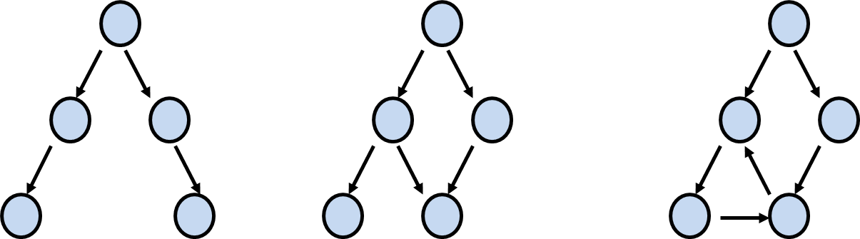
6.6 图的应用--拓扑排序
有向图 DAG图 有向树
一个无环的有向图称为有向无环图，简称DAG图。注意有向树、DAG图和有向图的区别。

Slide 105
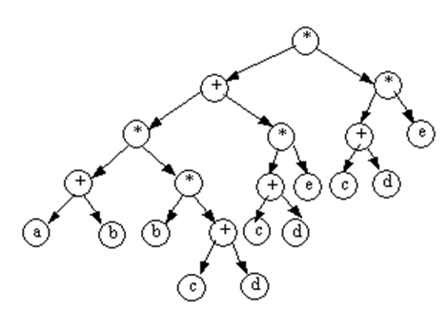
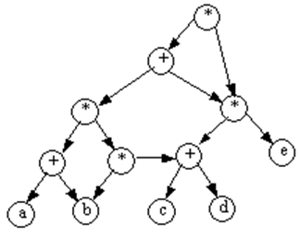
6.6 图的应用--拓扑排序
有向无环图可以用来描述含有公共子式的表达式。
例如表达式： ((a+b)×(b×(c+d))+(c+d)×e)×((c+d)×e)
二叉树中序描述表达式
有向无环图描述

Slide 106
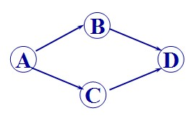
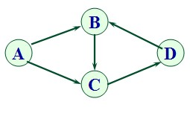
6.6 图的应用--拓扑排序
拓扑排序：由集合的一个偏序(部分可比较)得到集合的一个全序(全部可比较) 的操作。形成一个线性有序序列，使得所有要求的前趋、后继关系都能得到满足。
一个偏序的有向无环图常用于表示流程图，图中的顶点称之为活动，弧表示活动间优先关系，这种图称为顶点表示活动的网(Activity On Vertex network，AOV) 。
有些顶点之间没有次序要求，它们在拓扑有序序列中的位置可以任意颠倒，所以拓扑排序的结果一般并不是唯一的。

Slide 107
6.6 图的应用--拓扑排序
C4
C5
课程编号 课程名称 先决条件
C1
C2
C3
C4
C5
C6
C7
C8
C9
C10
C11
C12
程序设计
离散数学
数据结构
汇编语言
算法分析
计算机原理
编译方法
操作系统
高等数学
线性代数
电子电路
数值分析
无
C1
C1,C2
C1
C3,C4
C11
C5,C3
C3,C6
无
C9
C9
C9,C10,C1
C2
C1
C3
C7
C12
C9
C10
C6
C8
C11
拓扑排序：
C1-C2-C3-C4-C5-C7-C9-C10-C11-C6-C12-C8
C9-C10-C11-C6-C1-C12-C4-C2-C3-C5-C7-C8

Slide 108
6.6 图的应用--拓扑排序
拓扑排序步骤
任选一个入度为0的顶点输出；
删除此顶点和以它为出发点的所有弧；
重复执行上述两步，直至图中无入度为0的顶点；
若输出顶点数小于图中顶点数，则说明图中存在环，无法产生其拓扑排序，否则输出的顶点序列即为此图的一个拓扑排序。

Slide 109
6.6 图的应用--拓扑排序
V1
V2
V2
V2
输出V1
输出V4
V4
V3
V4
V3
V3
V6
V5
V6
V5
V6
V5
V2
V2
输出V6
输出V3
输出V5
V2
V3
拓扑排序：
V1,V4,V6,V3,V5,V2
V5
V5
AOV网上的输出

Slide 110
6.6 图的应用--拓扑排序
data
firstarc
adjvex
nextarc
V1
V2
3
1
0
v1
^
1
v2
^
V4
V3
2
v3
4
1
^
3
v4
5
4
^
4
v5
^
V6
V5
v6
4
5
^
拓扑排序算法实现

Slide 111
6.6 图的应用--拓扑排序
时间复杂度O(n+e)
Status Topo_Sort (ALGraph G){
FindInDegree(G, indegree);//求顶点入度
InitStack(S); count=0;
for (i=0; i<G.vexnum; i++)
if (indegree[i]==0) Push(S,i);
while(!StackEmpty(S)){
Pop(S, i);
printf(i, G->vertices[i].data);
count++;
for(p=G.vertices[i].firstarc;p;p=p->nextarc){
k=p->adjvex;
if(!(--indegree[k])) Push(S,k);//入度减1后为0
}
}
if(count<G.vexnum) return ERROR;//有回路
else return OK;
}

Slide 112
6.6 图的应用--拓扑排序
void FindInDegree(ALGraph G, int indegree[MAX]);
for (i=0;i<G.vexnum;++i)
indegree[i]=0;
for (i=0;i<G.vexnum;++i){
p=G.vertices[i].firstarc;
while(p){
indegree[p->adjvex]++;
p=p->nextarc;
}
}
}

Slide 113
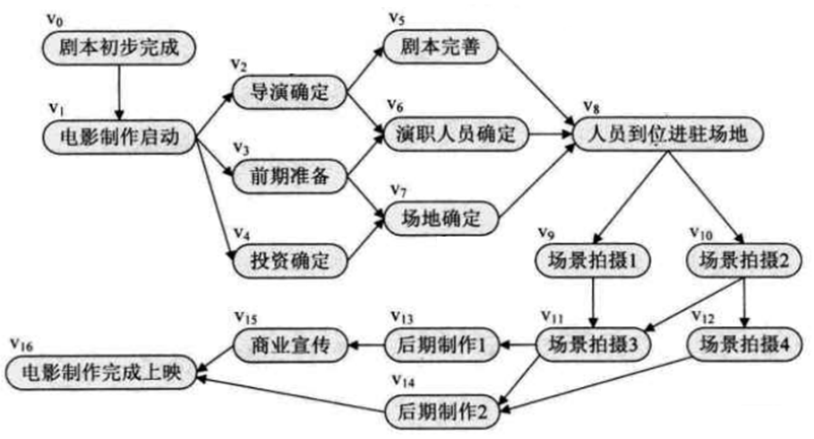
6.6 图的应用--关键路径
V2
a1=6
a4=1
V1
V4
a2=4
a5=1
V3
AOE网
如果在无环带权有向图中，用有向边表示一个工程中的活动，用边上权值表示活动持续时间，用顶点表示事件(每个事件表示在它之前的活动已完成，在它之后的活动可以开始)，则这样的有向图叫做用边表示活动的网络, 简称 AOE(Activity On Edges)网络。
AOE网络在某些工程估算方面非常有用。

Slide 114
6.6 图的应用--关键路径
V2
V7
a10=2
a1=6
a4=1
a7=9
V9
V1
V5
a5=1
a8=7
a11=4
a2=4
V3
V8
a3=5
a9=4
a6=2
V4
V6
例. 设一个工程有11项活动，9个事件，事件V₁表示整个工程开始，事件V₉表示整个工程结束。整个工程只有一个开始点和一个完成点，在正常情况下，网中只一个入度为零的点（称为源点）和一个出度为零的点（称为汇点）。
问题: (1) 完成整项工程至少需要多少时间？(2) 哪些活动是影响工程进度的关键？

Slide 115
6.6 图的应用--关键路径
k
i
j
2
a1=6
a4=2
1
4
a2=4
a5=1
3
定义
AOE网是一个带权的有向无环图，其中顶点表示事件，弧表示活动，权表示活动持续时间
路径长度：路径上各活动持续时间之和
关键路径：路径长度最长的路径
Ve(j)： 表示事件V_{j}的最早发生时间
Vl(i)： 表示事件V_{i}的最迟发生时间
e(k)： 表示活动a_{k}的最早开始时间
l(k)： 表示活动a_{k}的最迟开始时间
l(k)-e(k)：表示完成活动a_{k}的时间余量
关键活动：关键路径上的活动，即l(k)=e(k)的活动。

Slide 116
6.6 图的应用--关键路径
k
i
j
问题分析
如何找e(k)=l(k)的关键活动？
设活动a_{k}用弧<i,j>表示，其持续时间记为：dut(<i,j>)则有： e(k)=Ve(i)//a_{k}最早开始时间=V_{i}最早开始时间
l(k)=Vl(j)-dut(<i,j>)//a_{k}最迟开始时间=V_{j}最迟开始时间-a_{k}时间
(1) 从Ve(0)=0向后递推，计算每一事件V_{j}的最早发生时间：
(2) 从Vl(n-1)=Ve(n-1)向前递推，计算每一事件最迟发生时间：

Slide 117
6.6 图的应用--关键路径
V2
V7
a10=2
a1=6
a4=1
a7=9
V1
a11=4
V9
a2=4
a5=1
V5
a8=7
V3
V8
a3=5
a9=4
活动 e(k) l(k) l(k)-e(k)
<i,j>
<1,2>
<1,3>
<1,4>
<2,5>
<3,5>
<4,6>
<5,7>
<5,8>
<6,8>
<7,9>
<8,9>
a6=2
a1
a2
a3
a4
a5
a6
a7
a8
a9
a10
a11
0
0
0
✓
✓
✓
✓
✓
✓
V4
V6
0
2
2
顶点 Ve(i) Vl(i)
0
3
3
V1
V2
V3
V4
V5
V6
V7
V8
V9
0
6
4
5
7
7
16
14
18
0
6
6
8
7
10
16
14
18
6
6
0
e(k)=Ve(i)
l(k)=Vl(j)-dut(<i,j>)
4
6
2
5
8
3
7
7
0
7
7
0
7
10
3
16
16
0
14
14
0
求关键路径步骤
求Ve(j)，求Vl(i)
求e(k)，求l(k)
计算l(k)-e(k)

Slide 118
6.6 图的应用--关键路径
事件最早开始时间(交集取最大)
事件最迟开始时间(交集取最小)
活动最早开始时间(事件i最早开始时间)
活动最迟开始时间(事件j最迟开始时间-持续时间)
6
16
V7
V2
V7
16
V2
6
0
7
a10=2
a4=1
a7=9
16
16
18
a1=6
6
6
7
7
0
V9
0
V5
V9
V1
V5
V1
7
14
14
0
4
4
a11=4
a5=1
a8=7
V8
18
a2=4
7
7
V8
0
2
V3
6
14
0
6
14
7
a3=5
a9=4
3
5
7
5
10
V4
a6=2
V6
8
8
10

Slide 119
6.6 图的应用--关键路径
Status TopologicalOrder(AlGraph G,Stack &T){
FindInDegree(G,indegree); InitStack(S);
InitStack(T); count=0; ve[0..G.vexnum-1]=0;
for (i=0;i<G.vexnum;++i)
if (!indegree[i]) Push(S,i);
while(!StackEmpty(S)){
Pop(S,j); Push(T,j); count++;
for(p=G.vertices[j].firstarc;p;p=p->nextarc){
k=p->adjvex;
if(!(--indegree[k])) Push(S,k);
if(ve[j]+p->weight>ve[k])
ve[k]=ve[j]+p->weight;
}
}
if(count<G.vexnum) return ERROR;
else return OK;
}

Slide 120
6.6 图的应用--关键路径
Status CriticalPath(AlGraph G){
if(!Topo_Order(G,T)) return ERROR;
vl[G.vexnum-1]=ve[G.vexnum-1];
while(!StackEmpty(T))
for(Pop(T,j), p=G.vertices[j].firstarc;p;p=p->nextarc){
k=p->adjvex; dut=p->weight;
if(vl[k]-dut<vl[j]) vl[j]=vl[k]-dut;
}
for(j=0;j<G.vexnum;++j)
for(p=G.vertices[j].firstarc;p;p=p->nextarc){
k=p->adjvex; dut=p->weight;
ee=ve[j];el=vl[k]-dut;
tag=(ee==el)?`*`:``;
printf(j,k,dut,ee,el,tag);
}
}

Slide 121
6.6 图的应用--关键路径
V2
V7
a10=2
a1=6
a4=1
a7=9
V1
a11=4
V9
a2=4
a5=1
V5
a8=7
V3
V8
a3=5
a9=4
a6=2
V4
V6
结论
关键路径上的活动都是关键活动；
缩短非关键活动都不能缩短整个工期；
分析关键路径的目的是找出影响整个工期的关键活动，缩短关键活动的时间，常可以缩短整个工期；
在有多条关键路径时，缩短那些在所有关键路径上的关键活动，才能缩短整个工期。

Slide 122
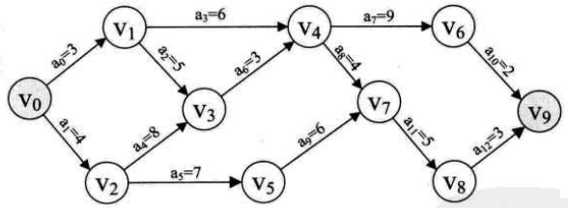
6.6 图的应用--关键路径
练习
3
15
24
0
7
15
25
12
19
27
0
19
4
12
11
24
27
4
13
24

Slide 123
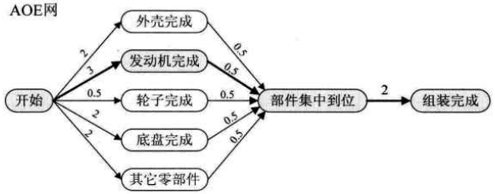
6.6 图的应用--关键路径
练习

Slide 124
本章内容
1
图的定义与基本术语
2
案例引入
3
图的类型定义
4
图的存储结构
5
图的遍历
6
图的应用
7
案例分析与实现

Slide 125
6.7 案例分析与实现
六度空间
六度空间理论的人际关系网-->一个不带权值的无向图G
G中的一个顶点表示一个人，两个人“认识”用一条边来表示
六度空间理论问题：图G中任意两个顶点之间都存在一条路径长度不超过7的路径
在实际验证过程中，可以通过测试满足要求的数据达到一定的百分比（比如99.5%）来进行验证。把待验证六度空间理论问题描述为：图G中任意一个顶点到其余99.5%以上的顶点都存在一条路径长度不超过7的路径
验证方案：利用BFS，对任意一个顶点，通过对图G的“7层”遍历，就可以统计出所有路径长度不超过7的顶点数，从而得到这些顶点在所有顶点中的所占比例

Slide 126
6.7 案例分析与实现
六度空间
void SixDegree_BFS(Graph G,int Start)//通过BFS遍历G来验证六度空间理论
{
Visit_Num=0; //记录路径长度不超过7的顶点个数
visited[Start]=true; //置顶点Start访问标志数组相应分量值为true
InitQueue(Q); //辅助队列Q初始化，置空
EnQueue(Q, Start);
//统计路径长度不超过7的顶点个数
for(len=1; len<=7 && !QueueEmpty(Q); len++)

Slide 127
6.7 案例分析与实现
六度空间
{
DeQueue(Q,u); //队头顶点u出队
for(w=FirstAdjVex(G,u); w>=0; w=NextAdjVex(G,u,w))
if(!visited[w]) //w为u的尚未访问的邻接顶点
{
visited[w]=true; //将w标记为六度顶点
Visit_Num++; //路径长度不超过7的顶点个数加1
EnQueue(Q,w); //w进队
}
}
//输出从顶点Start出发，到其他顶点长度不超过7的路径的百分比
cout<<100*Visit_Num/G.vexnum;
}

Slide 128
小结
AOV:拓扑排序(选入度为0扩展)
活动网络
AOE:关键路径(最长路径)
Dijkstra算法(逐次加顶点)
最短路径
有向图的应用
Floyd算法
邻接矩阵(二维数组)
存储结构
图
邻接表(链表)
应用
深度优先搜索DFS(类先根)
遍历
广度优先搜索BFS(类层次)
无向图的应用
Prim算法(由点选边扩展)
最小生成树
Kruskal算法(选边连接)

Slide 129

